Slide 1
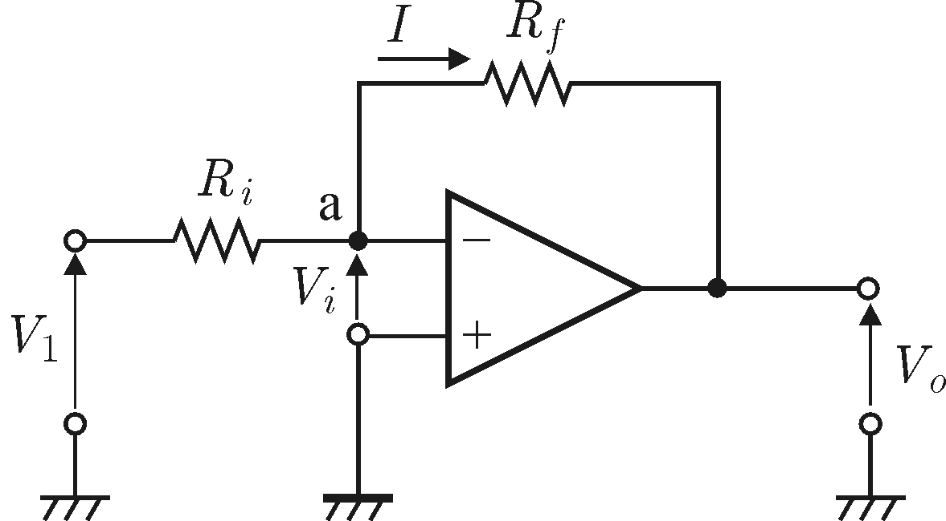
演習11－１ 答
2KΩ
I1
1KΩ
V1=1Vのとき
a点の電位を求めよ 0V
I1の値を求めよ 1／1KΩで1mA
Voの値を求めよ 同じ1mAが2KΩに流れるので－2V
差動利得は何倍か -2倍
Notes:
V1を１Vと考えます。それぞれ示した項目を求めましょう。イマジナリーショートを使えば簡単に解けます。

Slide 2
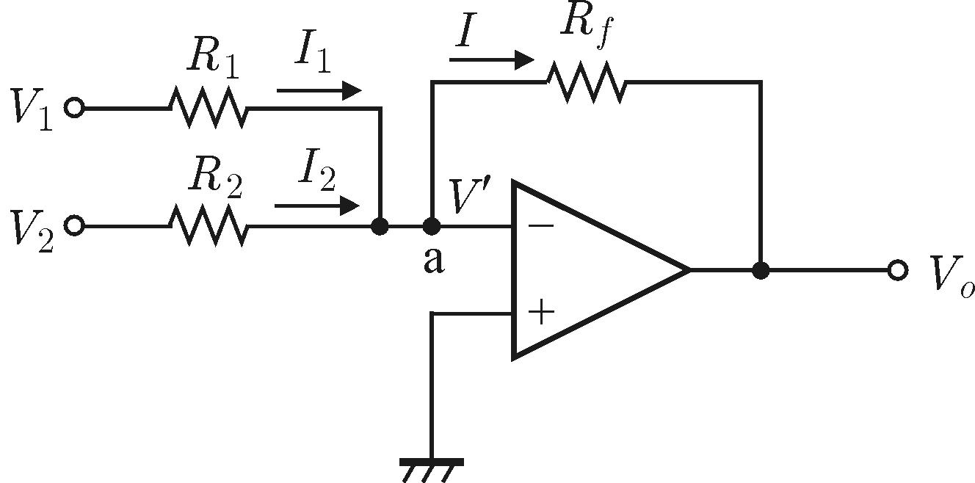
演習11－2
1KΩ
１KΩ
500Ω
V1=1V, V2=2Vの時、Voはどうなるか？ これは単純な加算器になっている
－(１×1/1＋2×1/0.5）＝ -5V

